Slide 1

Правила приёма в 1 класс

Slide 2
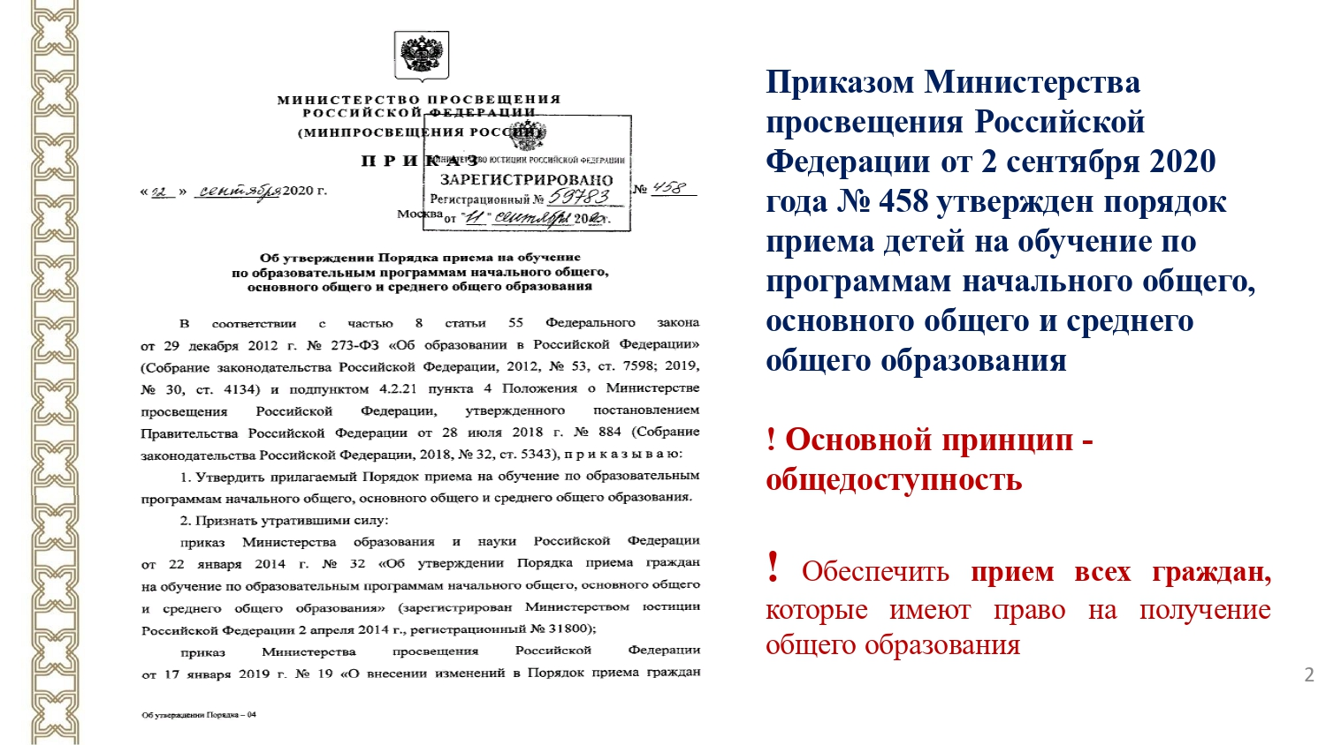

Slide 3
Прием закрепленных лиц в школу осуществляется без вступительных испытаний (процедур отбора).

Slide 4
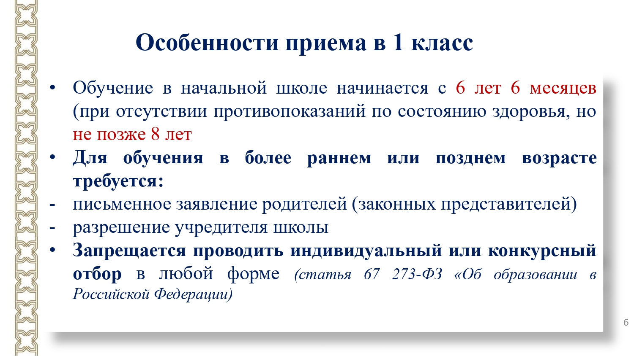

Slide 5
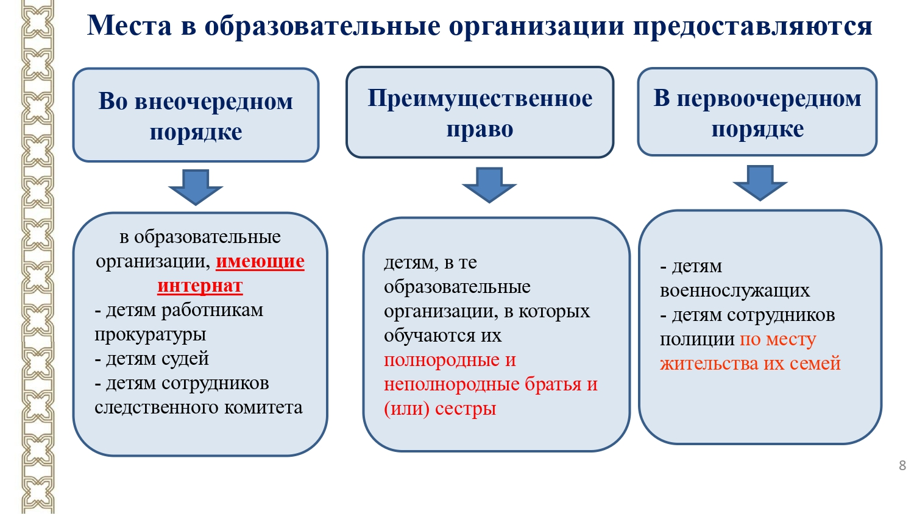

Slide 6
Министерство просвещения скорректировало порядок приема на обучение в школы приказом № 707 от 8.10.2021 года ( с изменениями ФЗ от 21.11.2022г № 465-ФЗ)
Закреплено право ребенка на преимущественный прием в начальную школу, где учатся его полнородные и неполнородные брат или сестра. Уточнен перечень документов, представляемых для приема на обучение.
Приказ вступил в силу с 1 марта 2022 г. и действует до 1 марта 2026 г.

Slide 7
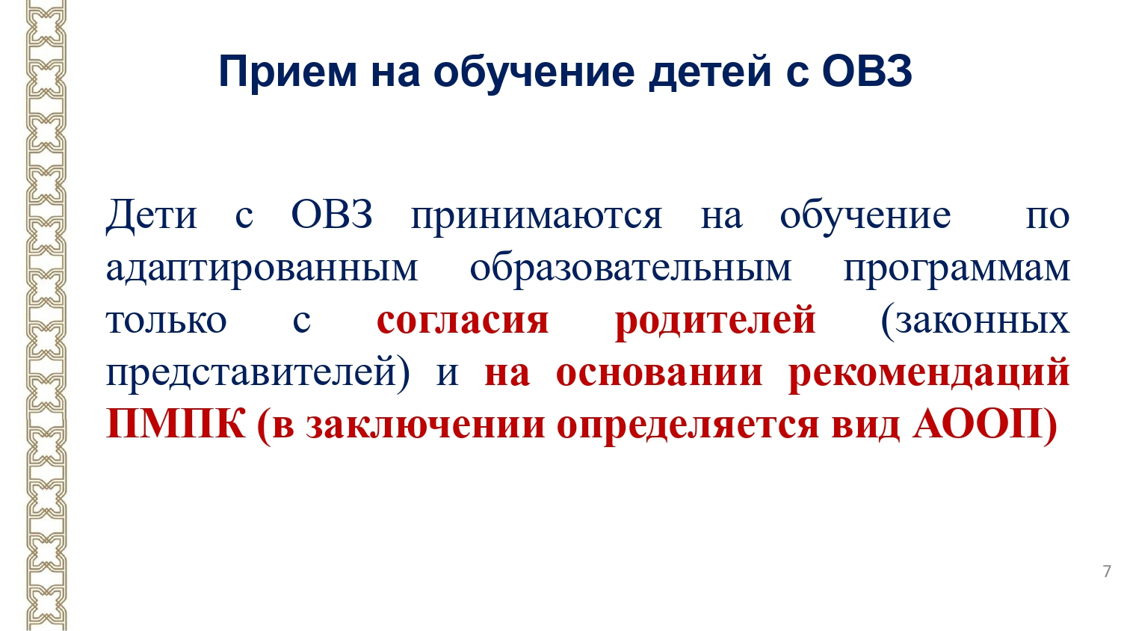

Slide 8
Сроки приема документов
1 этап- не позднее 01.04-30.06 для детей:
-имеющих преимущественное право
-проживающих на закрепленной территории
2 этап -06.07-05.09 для детей:
-не проживающих на закрепленной территории

Slide 9
При приеме на обучение школа обязана ознакомить родителей (законных представителей) ребенка:
- со своим уставом,
- с лицензией на осуществление образовательной деятельности,
- со свидетельством о государственной аккредитации учреждения,
- с общеобразовательными программами и другими документами, регламентирующими осуществление образовательной деятельности, права и обязанности обучающихся.

Slide 10
Заявление о приеме в 1 класс можно подать любым способом.
1) по личному заявлению родителя,
2) через операторов почтовой связи общего пользования заказным письмом с уведомлением о вручении;
3) в электронной форме посредством ЕПГУ;
4) с использованием функционала (сервисов) региональных порталов государственных и муниципальных услуг.

Slide 11
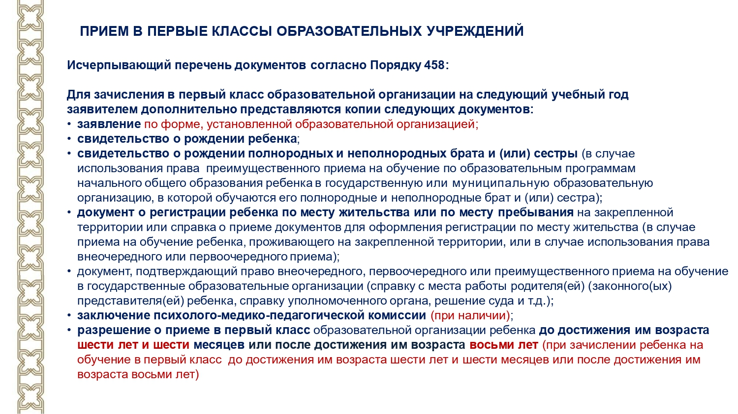

Slide 12
Иностранные граждане и лица без гражданства, в том числе соотечественники за рубежом, все документы представляют на русском языке или вместе с заверенным в установленном порядке переводом на русский язык.

